Slide 1
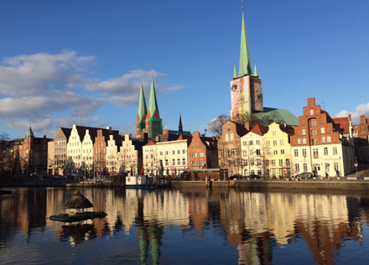
NJI_799 Die amtlichen deutschsprachigen Regionen und ihre "Kultur(en)" - Landeskunde im Deutsch als Fremd- und Zweitspracheunterricht
Johannes Köck koeck@mail.muni.cz
29.. 11. 2018
Wintersemester 2018

Slide 2
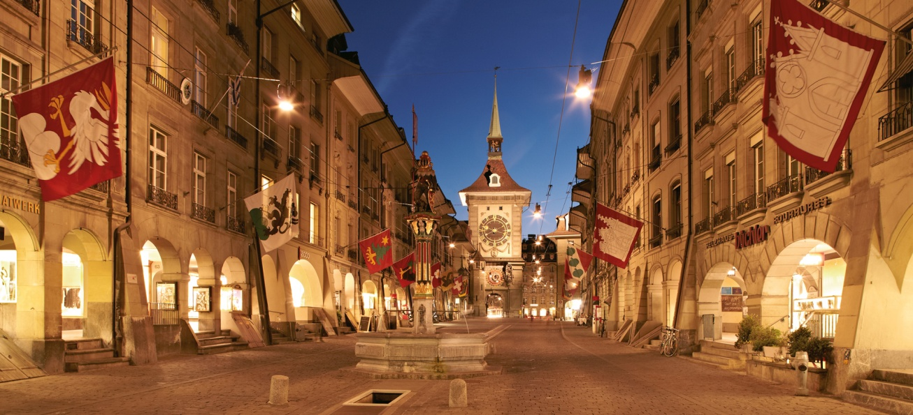
Heutige Sitzung:
Kurze Wiederholung 1. August Schweiz
Klären der Prüfugsmodalitäten
Arbeiten zum Konzept Erinnerungsorte
Gruppenarbeit Didaktik

Slide 3
Was passiert in diesem Land am…
1. August
Welche Rolle spielt dabei ein Schwur????

Slide 4
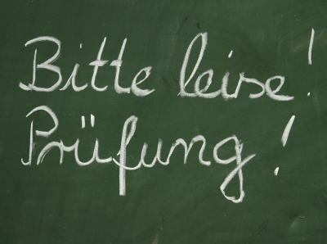
Termin: 13. 12. 2018 ab 8 Uhr in J 4010 (4. Stock, Lektorenzimmer)
Paarprüfung (ca. 20-30 Minuten)
Noch Fragen??

Slide 5
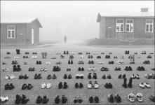
Erinnerungsorte

Slide 6
Paararbeit
Arbeiten Sie mit dem Exzerpzt
Was sind EO
Welche Potentiale bieten Sie für den Unterricht?

Slide 7
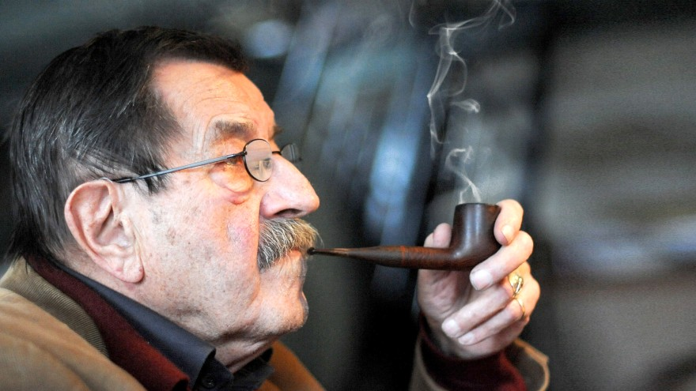
LANDESKUNDEMATERIALIEN
Teufelsberg
Lübeck

Slide 8
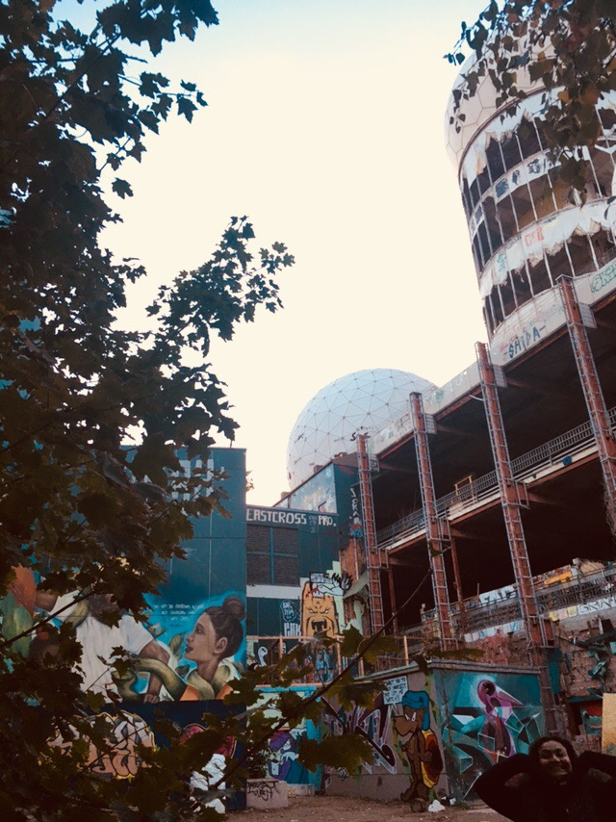
Teufelsberg: Infos
https://teufelsberg-berlin.de/content/8-geschichte

Slide 9
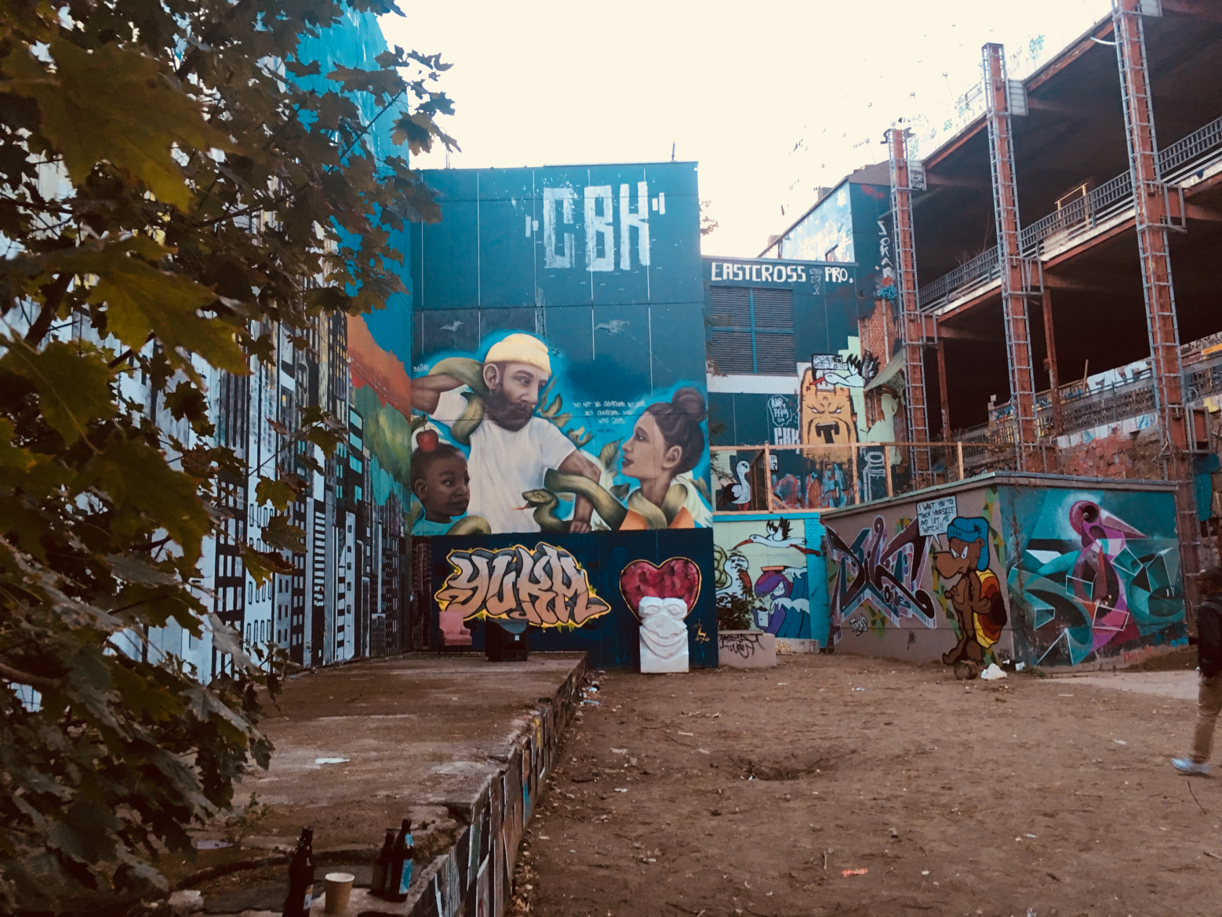

Slide 10
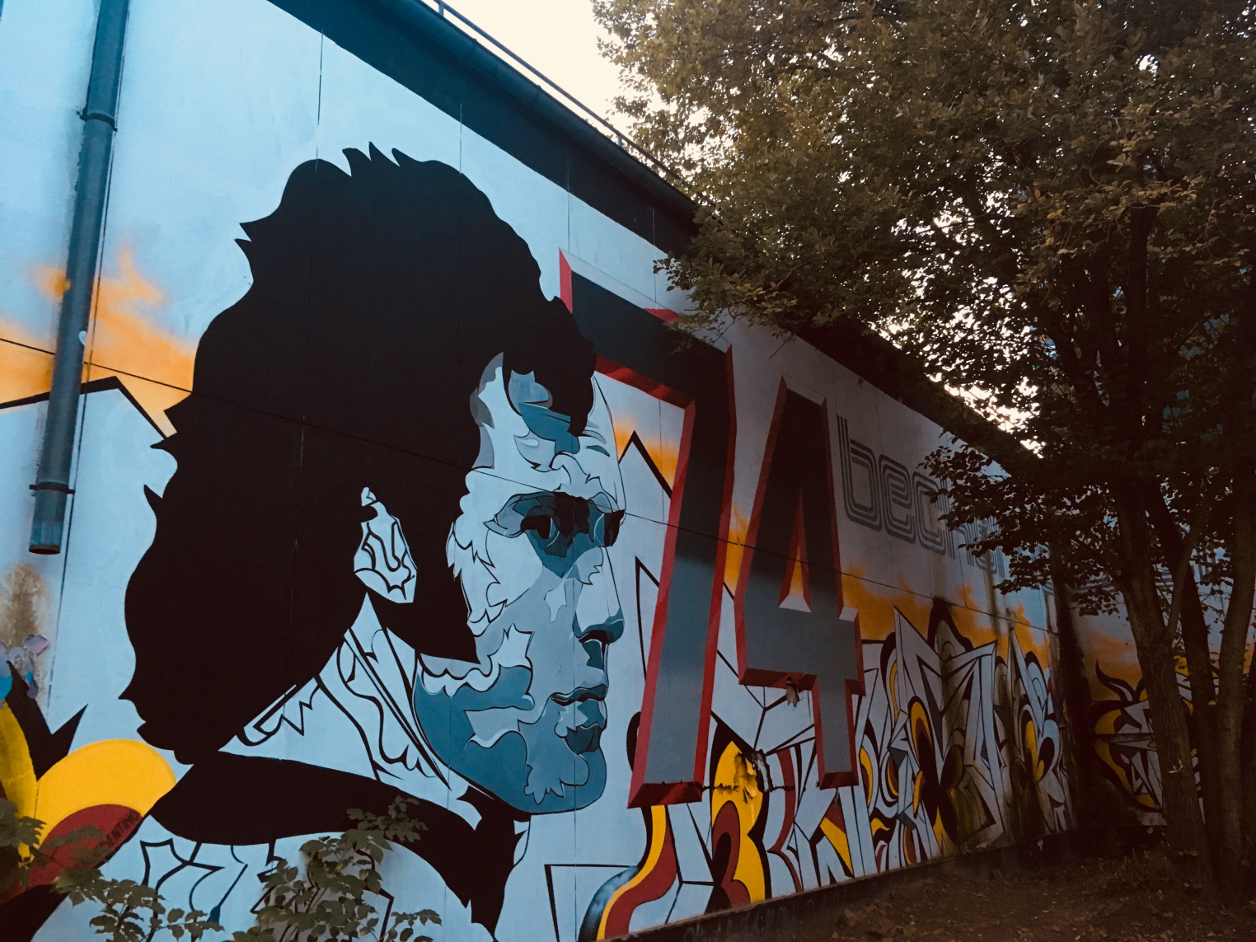

Slide 12
Gruppenarbeit
Überlegen Sie sich erste Aufgaben zu ihrem Ort bzw. arbeiten Sie weiter daran

Slide 13
Hausaufgabe
Didaktisierungen fertig stellen
für die Prüfung lernen

